Slide 1


Z a i n w e s t u j m y r a z e m w ś r o d o w i s k o
Narodowy Fundusz Ochrony Środowiska i Gospodarki Wodnej
Program „Czyste Powietrze”
Szkolenie dla pracowników socjalnych Ośrodków Pomocy Społecznej
Realizowane w ramach Projektu ”Ogólnopolski system wsparcia doradczego dla sektora publicznego, mieszkaniowego oraz przedsiębiorstw w zakresie efektywności energetycznej oraz OZE"
we współpracy z:
Wojewódzkimi Funduszami Ochrony Środowiska i Gospodarki Wodnej
oraz Województwem Lubelskim
Kielce, 20 marca 2018 r.

Slide 2
Z a i n w e s t u j m y r a z e m w ś r o d o w i s k o
Narodowy Fundusz Ochrony Środowiska i Gospodarki Wodnej
Poprawa jakości powietrza
Aspekty prawidłowego użytkowania mieszkań i domów - mikroklimat mieszkań
Kielce, 20 marca 2018 r.

Slide 3
Plan prezentacji
Mikroklimat pomieszczeń, komfort cieplny - definicja
Parametry mikroklimatu pomieszczeń
Temperatura powietrza
Temperatura promieniowania cieplnego otoczenia
Ruch powietrza
Wilgotność powietrza
Inne (Oświetlenie)
Syndrom chorego budynku

Slide 4
Mikroklimat pomieszczeń - definicja
Odczuwanie ciepła lub zimna przez człowieka, czyli stopień obciążenia układu termoregulacyjnego organizmu, zależy od wielu zewnętrznych
i wewnętrznych parametrów mikroklimatu.
Mikroklimat pomieszczeń to zespół wszystkich parametrów fizyko-chemicznych pomieszczenia, wywierający wpływ na organizm człowieka.
Czynniki zależne od człowieka, nazywane także czynnikami wewnętrznymi:
    indywidualne odczucie temperatury
    stopień aktywności fizycznej
    stan zdrowia i ogólne samopoczucie

Slide 5
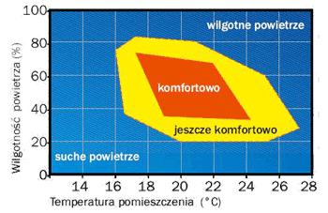
Komfort cieplny
Prawidłowe użytkowanie domu /mieszkania
=
komfort cieplny, lepsze samopoczucie i oszczędności
Stan komfortu termicznego człowieka to stan, w którym ilość ciepła wytwarzanego przez niego (w wyniku metabolizmu) jest równa ilości ciepła traconego do otoczenia, bez nadmiernego przegrzania lub ochłodzenia ciała;
Notes:
Komfort cieplny to stan, w którym człowiek czuje, że jego organizm znajduje się w stanie zrównoważonego bilansu cieplnego, tzn. nie odczuwa ani uczucia ciepła, ani zimna
Ponadto :
ilość oddawanego ciepła związana jest z wydatkiem energetycznym organizmu, a więc zależy od rodzaju wykonywanych czynności;
straty ciepła organizmu zależą od izolacyjności cieplnej odzieży.

Slide 6
Parametry mikroklimatu
Czynniki wpływające na nasze samopoczucie i komfort cieplny
  Parametry mikroklimatu (czynniki zewnętrzne):
    temperatura powietrza
    wilgotność względna powietrza
    prędkość powietrza w strefie przebywania ludzi
    temperatura powierzchni otaczających (przegród budowlanych)
    czystość i świeżość powietrza (określana zawartością dwutlenku węgla)
    jonizacja powietrza
    poziom hałasu
    oświetlenie i wystrój wnętrz (kolorystyka przegród)
Notes:
Mikroklimat wnętrz to zespół wszystkich parametrów fizyko - chemicznych pomieszczenia, wywierający wpływ na organizm człowieka.

Slide 7
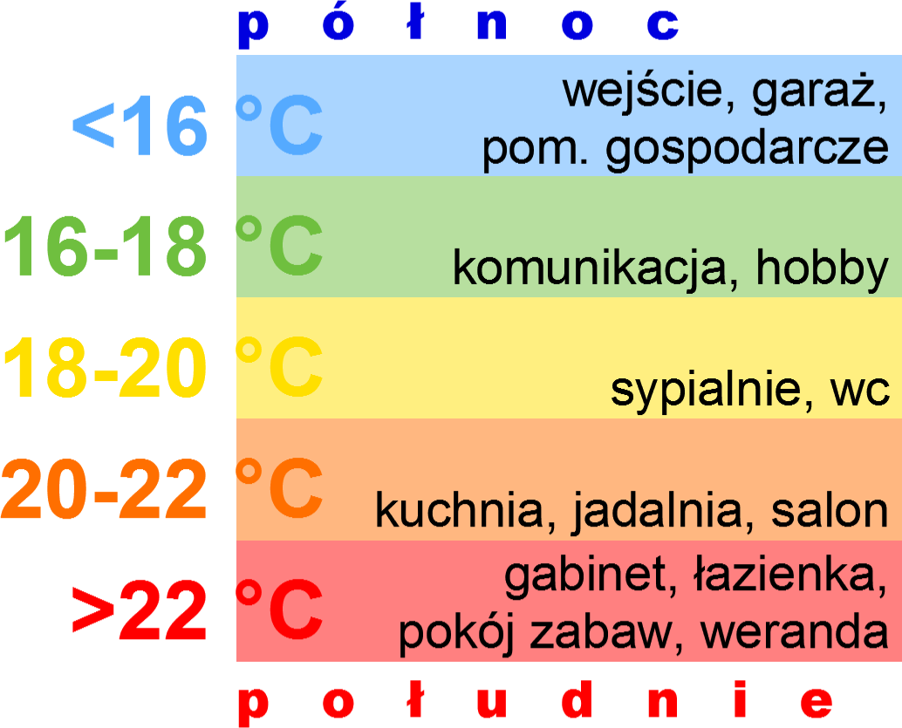
Parametry mikroklimatu
Temperatura powietrza
Zalecane parametry w pomieszczeniach gwarantujące odczucie komfortu cieplnego:
    Optymalna temperatura
    w domu wynosi od 18 do 24 ºC;
    Średnia temperatura, jaką oddają do otoczenia, przegrody budowlane (tj.: ściany, sufit) o 2 - 3°C mniejsza niż temperatura powietrza;
    Różnica temperatur w pomieszczeniu między dniem w nocą nie powinna przekraczać 3-4 °C
Notes:
Właściwa temperatura, przy zapewnionej odpowiedniej jakości powietrza, pozwala utrzymać we właściwym stanie zarówno nasze mieszkania, jak i nasze samopoczucie i zdrowie

Slide 8
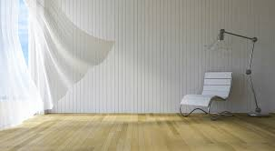
Parametry mikroklimatu
Ruch powietrza
  Optymalna prędkość ruchu powietrza w pomieszczeniu zależy przede
  wszystkim od jego temperatury i aktywności fizycznej ludzi;
  W okresie zimowym, gdy temperatura w pomieszczeniach jest utrzymywana na poziomie +21ºC i aktywność fizyczna ludzi jest mała, prędkości powinny być niewielkie, około 0,03 – 0,12 m/s;
  W wyższej temperaturze powietrza w pomieszczeniach w okresie letnim i dużej aktywności fizycznej zaleca się przyjmować prędkości w granicach 0,18 – 0,31 m/s;
  Prędkość ta w strefie przebywania ludzi nie
  powinna jednak przekraczać 0,6 m/s;
www.polskieradio.pl

Slide 9
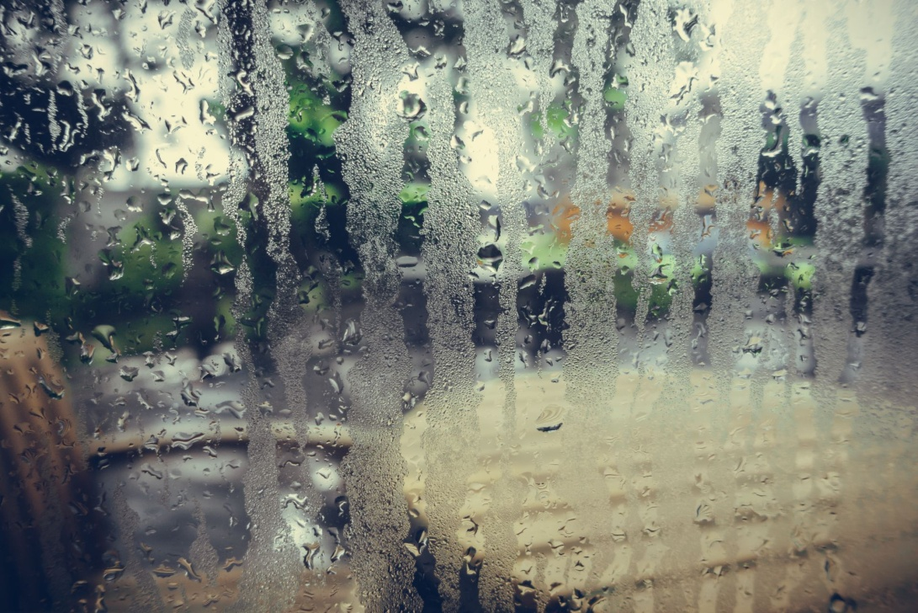
Parametry mikroklimatu
Wilgotność
wilgotność względna powietrza jest najistotniejszym parametrem dla utrzymania budynku w dobrym stanie i dobrego samopoczucia ludzi*
wilgotność zmienia się wraz z temperaturą - jeśli powietrze zostanie ochłodzone o kilka stopni to jego wilgotność względna zwiększy się, choć ilość wody pozostanie ta sama;
najbardziej optymalna jest wilgotność względna na poziomie 40-60 % przy temperaturze 20 ºC;
wilgotność względna w powietrza w domu nie powinna spaść poniżej 30%;
*wilgotność względna to stopień nasycenia powietrza parą wodną (wodą), w danej temperaturze;
www. budowlancy.pl
Notes:
Wilgotność względna stosunek ciśnienia cząstkowego pary wodnej zawartej w powietrzu do ciśnienia nasycenia nad płaską powierzchnią czystej wody, określającego maksymalne ciśnienie cząstkowe pary wodnej w danej temperaturze.
Wilgotność względna jest niemianowana i zawiera się w przedziale od 0 do 1, często wyrażana w procentach (100% = 1). Wilgotność względna równa 0 oznacza powietrze suche, zaś równa 1 oznacza powietrze całkowicie nasycone parą wodną.
Przy wilgotności względnej równej 1 oziębienie powietrza daje początek skraplaniu pary wodnej.
Dla pomieszczeń mieszkalnych przyjmuje się wilgotność względną 40-60%

Slide 10
Parametry mikroklimatu
Wilgotność
Źródłem pary wodnej w powietrzu pomieszczeń jest:
  mycie (kąpiel pod prysznicem, w wannie)
  gotowanie posiłku
  zmywanie bądź pracująca zmywarka do naczyń
  pranie ręczne i w pralce
  suszenie bielizny
  człowiek w różnych formach aktywności
  parowanie z roślin doniczkowych
  zwierzęta domowe
Wysoka wilgotność względna to pleśń - zbyt niska wilgotność jest niezdrowa!

Slide 11
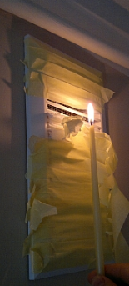
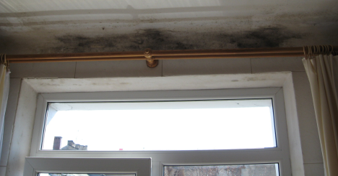
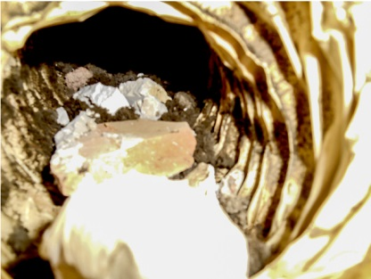
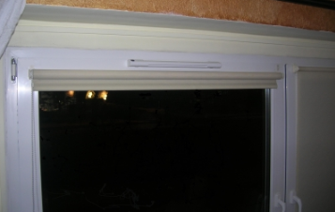
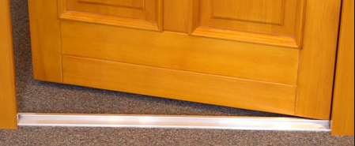
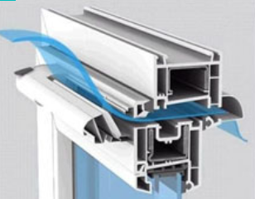
Przyczyny zbyt wysokiej wilgotności
niedrożne przewody wentylacyjne
zbyt szczelne okna i drzwi
brak montażu wywietrzników higroskopijnych w oknach w obawie przed wzrostem opłat za ogrzewanie
zaślepione kratki wentylacyjne

Slide 12
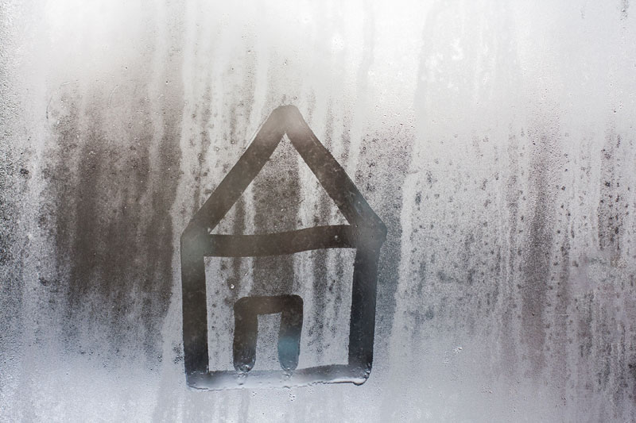
Skutki zbyt wysokiej wilgotności
skroplona para wodna na chłodnych powierzchniach ścian i przedmiotów, szybach w oknach, czy na stolarce okiennej;
grzyb i pleśń na nadprożach, stolarce okiennej, pod parapetem, w narożach pokoi, jak i za meblami, będący efektem skroplonej pary wodnej na powierzchniach ścian i przedmiotach, szybach w oknach, czy na stolarce okiennej;
nawiew powietrza przez kratki wywiewne będący efektem braku nawiewu powietrza do pomieszczeń;
namakanie i pęcznienie drewnianych mebli, podłóg i elementów wykończeniowych, będący efektem skroplonej pary wodnej;
niszczenie konstrukcji budynku, będące efektem wnikania wilgoci
w ściany;
złe samopoczucie osób przebywających w pomieszczeniach
– syndrom chorego budynku
Notes:
Najczęstsze schorzenia i objawy, z którymi spotykają się osoby narażone na działanie pleśni w domu, to:
bóle mięśni i stawów,
zapalenia zatok
infekcje skórne,
problemy z oddychaniem
ogólne przemęczenie organizmu
problemy z nauką, koncentracją

Slide 13
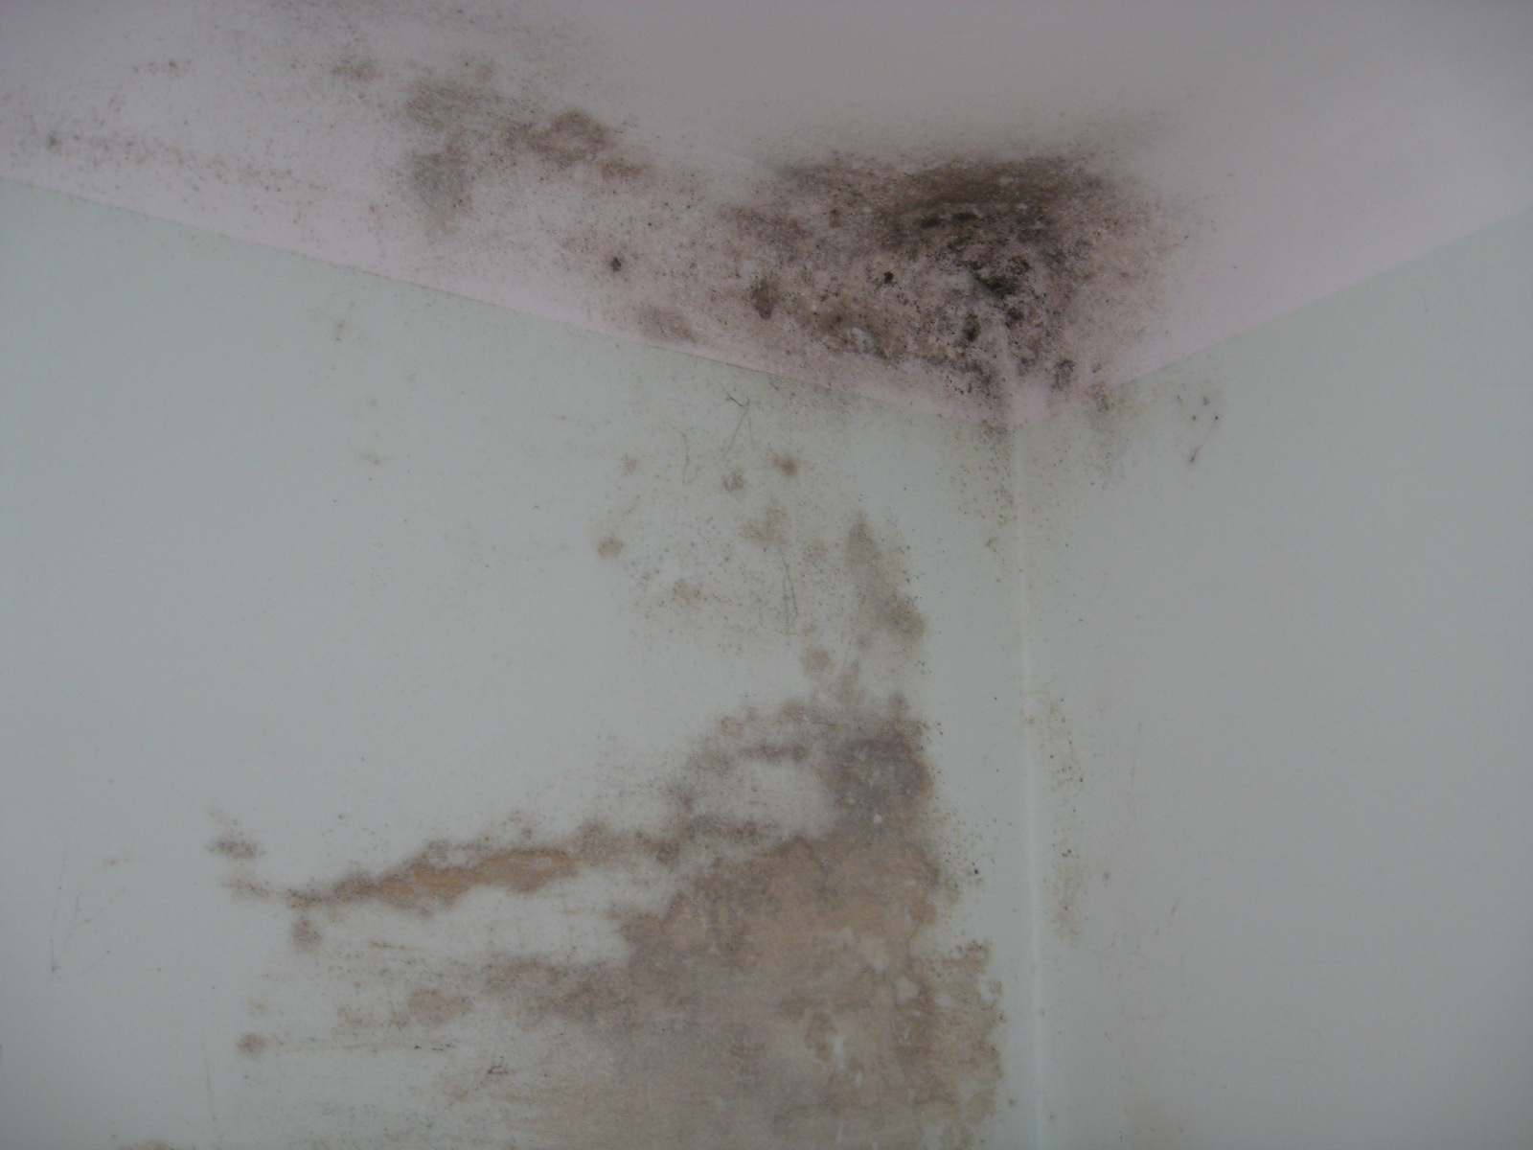
Skutki zbyt wysokiej wilgotności

Slide 14
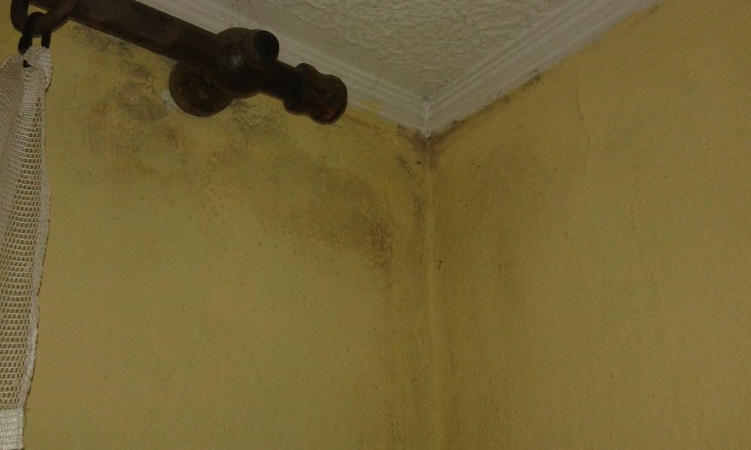
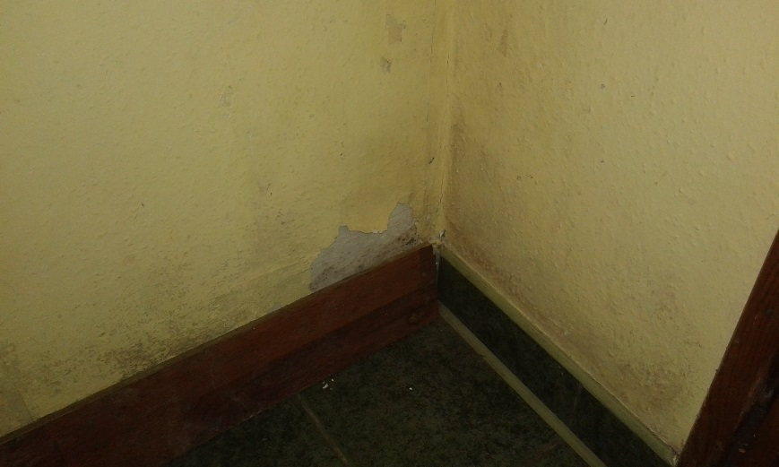
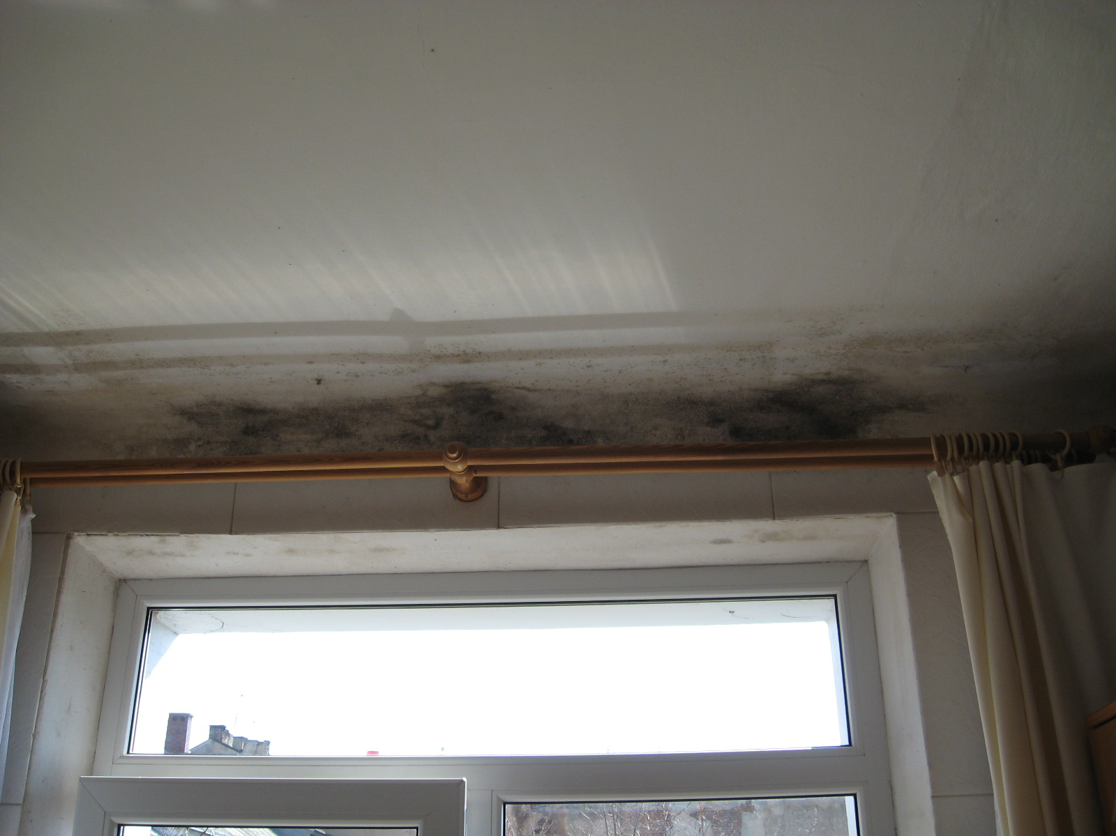
Skutki zbyt wysokiej wilgotności

Slide 15
Jak ograniczyć wilgoć w domu ?
  Odpowiednia wentylacja pomieszczeń :
    sprawdzać drożność kanałów wentylacyjnych (kominiarz);
    kratki wentylacyjne muszą być stale czyste - nie wolno ich zasłaniać;
    przed okresem jesienno-zimowym sprawdzać uszczelnienie okien (pamiętając o konieczności wentylacji) oraz drzwi;
    świeże powietrze powinno dostawać się do pomieszczenia przez niewielkie szczeliny w izolacji stolarki okiennej/nawiewniki okienne, a powietrze zużyte wypływać na zewnątrz przez kratki wentylacyjne;
    jeżeli jest taka możliwość, należy stosować rekuperację (wentylację mechaniczną z odzyskiem ciepła).

Slide 16
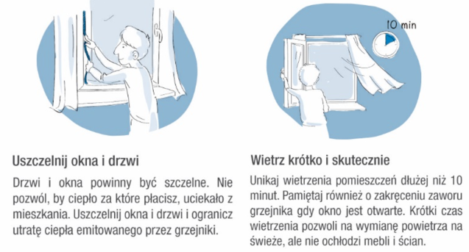
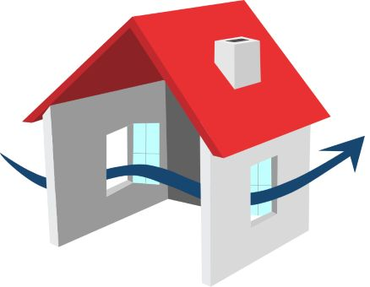
Jak ograniczyć wilgoć w domu ?
2. Odpowiednie wietrzenie pomieszczeń:
mieszkanie należy wietrzyć 2-3 x dziennie otwierając szeroko okna, najlepiej w przeciwległych pomieszczeniach;
zimą wystarczy 5-minutowe wierzenie, jesienią i wiosną trzeba wietrzyć przez 10-15 minut, natomiast latem jednorazowe wietrzenie powinno trwać nawet przez pół godziny;
kiedy na dworze jest wilgotno należy unikać długotrwałego, uchylnego wietrzenia;
należy korzystać z funkcji rozszczelniania okien lub
nawiewników higrosterowalnych;
  podczas wietrzenia nie należy pozostawiać otwartego okna przy włączonych grzejnikach – powoduje to dodatkowy pobór ciepła w wyniku obniżenia temperatury w pomieszczeniu;

Slide 17
Jak ograniczyć wilgoć w domu ?
3. Odpowiednia cyrkulacja powietrza:
uszkodzenia w instalacji centralnego ogrzewania (CO) o ile takie powstaną, należy naprawiać jak najszybciej jest to możliwe;
za grzejnikiem CO warto zainstalować ekran np. ze specjalnej folii aluminiowej odbijającej ciepło. Odbite ciepło będzie emitowane do pomieszczenia – nawet 90% ciepła odzyskasz unikając przenikania ciepła przez ścianę, na zewnątrz budynku;
korzystnym rozwiązaniem jest zamontowanie półek
nad grzejnikami lub poszerzeniem parapetów – dzięki
czemu sterujemy wymianą ciepła ogrzane powietrze
skieruje się do środka pomieszczenia - a nie w kierunku okna;
zadbanie o szczelność drzwi – czasem wystarczy tylko
uszczelnić szparę między drzwiami a ościeżnicą i progiem,
a czasem trzeba naprawić drzwi;

Slide 18
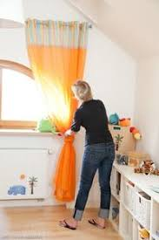
Jak ograniczyć wilgoć w domu ?
3. Odpowiednia cyrkulacja powietrza:
należy okresowo odpowietrzać grzejniki w trakcie sezonu grzewczego i nie zasłaniać ich.
  zasłanianie grzejników (przez meble, zasłony, suszarki itp.) ogranicza emisję ciepła do pomieszczenia i może zmniejszyć jego ilość nawet o 20%;
    część ciepła zatrzyma się na przeszkodzie i zostanie wypromieniowane przez okno, dlatego należy odsłaniać firanki i rolety słoneczne dni;
w mroźne dni, na noc można zasłonić okna żaluzjami lub zasłonami – będą stanowić dodatkową izolację zapobiegając utracie ciepła;

Slide 19
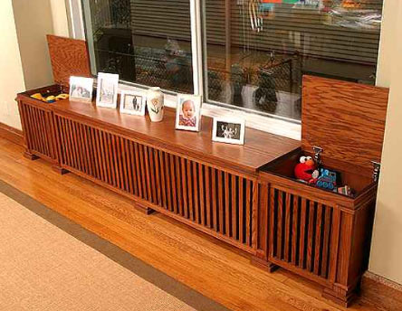
Jak ograniczyć wilgoć w domu ?
3. Odpowiednia cyrkulacja powietrza:
przy obudowywaniu grzejnika należy zostawić
przynajmniej 10 cm wolnej przestrzeni między meblem a grzejnikiem, aby ułatwić cyrkulację powietrza;
4. Odpowiednia wilgotność względna powietrza:
należy unikać dodatkowych źródeł wilgoci m.in. fontann wodnych, otwartych awarii, suszenia prania w miejscach słabo wentylowanych
www.ladnydom.pl
www.muratordom.pl

Slide 20
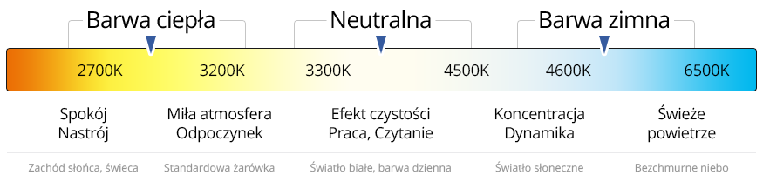
Parametry mikroklimatu
Oświetlenie
Światło naturalne i sztuczne:
światło jest istotnym czynnikiem właściwego mikroklimatu w pomieszczeniach;
należy wykorzystywać maksymalnie naturalne światło słoneczne, pamiętając o właściwym zacienianiu w okresie letnim (eliminacja przegrzewania);
przy korzystaniu ze sztucznego oświetlenia najlepiej wykorzystywać sztuczne oświetlenie punktowe;
w miejscach odpoczynku, stosować należy oświetlenie o temperaturze barwowej 2500-3500 K (barwa ciepła), natomiast w miejscu pracy dobrze sprawdzi się światło zimne ok. 6000 K;
Przykładowe barwy:
2000 K - barwa światła świeczki
2800 K - barwa bardzo ciepłobiała (żarówkowa)
6500 K - barwa dzienna (zimna)

Slide 21
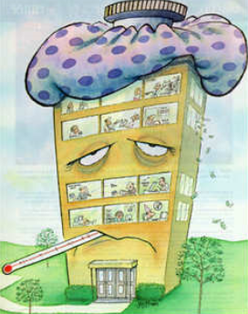
Syndrom chorego budynku?
Mówimy, gdy użytkownicy uskarżają się na dolegliwości zdrowotne występujące w wyniku przebywania w budynku. Dolegliwości te są tym silniejsze im dłużej się przebywa w pomieszczeniach, a przy tym trudno konkretnie określić co właściwie jest ich przyczyną. Pewne jest natomiast, że większość z nich mija po opuszczeniu budynku.
bóle głowy
podrażnienie oczu, nosa i gardła
suchy kaszel
przesuszenie i łuszczenie skóry
zmęczenie i nadwrażliwość na zapachy
zawroty głowy i mdłości
trudności z koncentracją
Źródło: www. ulicaekologiczna.pl

Slide 22
Syndrom chorego budynku?
Przyczyny
Rozwiązania
Zwiększyć wydajność wentylacji oraz skuteczność dystrybucji powietrza w pomieszczeniach
Zanieczyszczenia chemiczne wewnętrzne
Zanieczyszczenia chemiczne zewnętrzne
Usuwanie źródeł i przyczyn zanieczyszczeń takich jak kurz i wilgoć
Zanieczyszczenia biologiczne
Właściwa eksploatacja i konserwacja systemu wentylacyjnego
Niewłaściwa wentylacja

Slide 23

Dziękuję za uwagę
e-mail: doradztwo@nfosigw.gov.pl
doradcy.energetyczni@wfos.com.pl
www.doradztwo-energetyczne.gov.pl
http://www.nfosigw.gov.pl/o-nfosigw/doradztwo-energetyczne
http://www.wfos.com.pl/doradcy-energetyczni/aktualnosci-de
www.nfosigw.gov.pl

